Slide 1
110學年度班親會
學校宣達事項

Slide 2
教務處報告事項
一.110上學期學校重要行事
二.線上教學懶人包

Slide 3
一.110上學期學校重要行事
週次 | 日 期 | 學校重要行事 | 週次 | 日 期 | 學校重要行事
一 | 09.01（一） | 開學日 | 十一 | 11.09（二） | 期中評量(新生無)
 | 09.10（五） | 班級親師會-線上 |  | 11.10（三） | 期中評量(新生無)
二 | 09.11（六） | 補行上課 【上09/20的課】 | 十四 | 11.30（二） | 一.四年級健康檢查
三 | 09.13（一） | 課後社團開始 |  | 12.24（五） | 課後社團結束
 | 09.17（五） | 家長代表大會 | 十八 | 12.31（五） | 元旦補放假
四 | 09.20（一） | 調整放假一日 | 二十 | 01.13（四） | 期末評量
 | 09.21（二） | 中秋節放假一日 |  | 01.14（五） | 期末評量
六 | 10.07-10.08 | 流感疫苗接種 | 二十一 | 01.19（三） | 課後照顧班結束
七 | 10.11（一） | 國慶日補假一日 |  | 01.20（四） | 結業式（正常上課）
八 | 10.23（六） | 校慶運動會（暫訂） |  | 01.21（四） | 寒假開始
九 | 10.25（一） | 校慶運動會補假 （暫訂） |  | 02.11（五） | 110下開學日

Slide 4
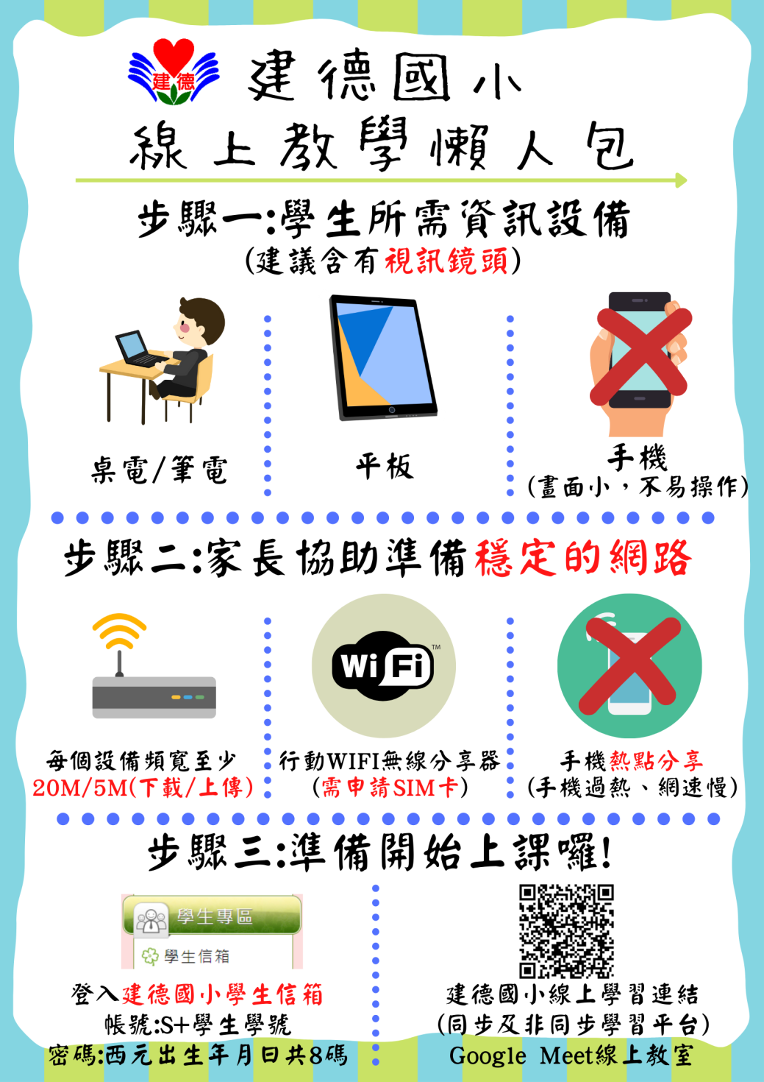
二.線上教學懶人包

Slide 5
學務處報告事項
一. https://youtu.be/5kZYJf8e0gI
二.影片包含 1.運動會調整
2.上放學交通說明
3.社團活動說明
4.體育課上課小提醒
5.配合防疫規定

Slide 6
總務處報告事項
一.校園門禁管理
二.學生服裝服務
三.代收費用管理
四.午餐及飲用水
五.冷氣使用現況說明

Slide 7
一.校園門禁管理
  1.基於安全考量，進出校園務必換證，並著訪客背心；目前因疫情關係不開放進入校園，敬請配合。
  2.餐盒及文具用品如需遞送，請書寫完整的班級、姓名放置於警衛室旁的年級櫃，下課時間請學生自行領取。
  3.學生事病假須離校時，務必完成請假手續。

Slide 8
二.學生服裝服務
  1.服務時間
  每月固定第一週星期二(如遇假期會稍做調整)
  中午12時至下午4時
  預定日期：
  民國110年9/7、10/5、11/2、12/7
  民國111年1/4、3/1、4/12、5/3、6/7
  2.購置地點：穿堂左側樓梯下方(總務處前)

Slide 9
三.代收費用管理
學校註冊費、午餐費等均委由聯邦銀行及便利超商代收或ATM轉帳。
遇有其它收費時，導師會先聯絡簿通知。

Slide 10
四.午餐及飲用水
代訂午餐一餐45元，學校會於學期初調查意願，並與學生各項費用一同繳交。
各樓層備有飲水機，為養成良好的飲水習慣，鼓勵孩子多喝開水，並為孩子準備環保杯放在教室置物櫃內。

Slide 11
五.冷氣使用現況說明
目前頂樓及東西曬教室有53個班級已安裝好冷氣，並已開始使用。收費方式依據1080912校務會議通過之「桃園市桃園區建德國民小學班級冷氣使用及管理維護實施要點」，每度每度電計費以12元計費。
因冷氣的使用與管理，是學校新的一項業務，有關開放時間、計費率方式，將視實際狀況進行滾動式修正。
其餘18個班級為行政院「班班有冷氣政策專案」，目前正建置中，預估明年一月底才能完工。

Slide 12
輔導室報告事項
一.輔導室宣導活動
二.志工熱情招募中
三.疫情放輕鬆：心理諮詢服務

Slide 13
一.輔導室宣導活動
輔導室不定期會利用學校首頁
進行性別平等教育、家庭教育、特殊教育等宣導,
歡迎大家參閱!

Slide 14
二.志工熱情招募中
志工分七組：
圖書教具組、交通導護組、生命教育故事組、
課業輔導組、健康中心組、校園綠化美化組、
美工組
建德國小志工隊歡迎大家的加入，若有意願請洽資料組。

Slide 15
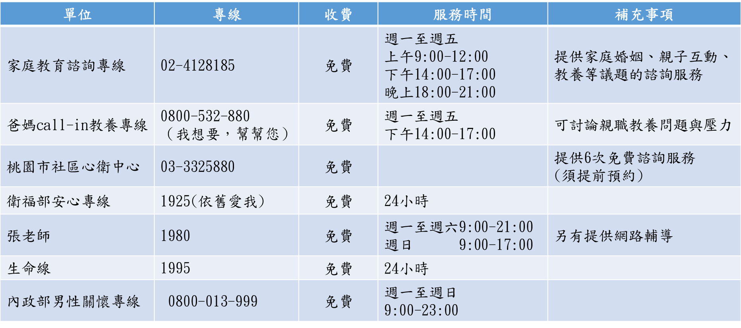
三.疫情放輕鬆：心理諮詢服務
疫情下的親子資源：兒福聯盟的家庭資源包

